Slide 1
温故知新：
力
1.做功的两个必要因素：一是 ，
二是 。
2.功的计算公式是 ，
功的单位是 ；
3.小明把重力是200N的水桶匀速提高4m，则小明对水桶做了 Ｊ的功。
物体沿力的方向通过的距离
W=FS
焦耳（Ｊ）
800

Slide 2
9.4 功 率

Slide 3
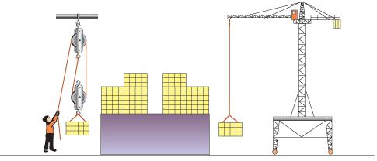
观察与思考：人与起重机做功的多少一样吗？做功所用时间相同吗？他们做功快慢呢？哪个做功快？
做功相同时，做功所用时间越短，做功越快。

Slide 4
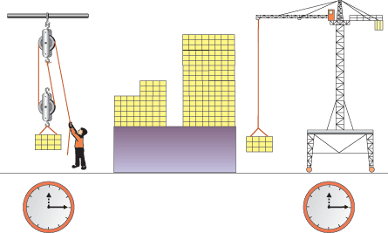
观察与思考：人与起重机做功的多少一样吗？做功所用时间相同吗？他们做功快慢呢？哪个做功快？
做功所用时间相同时，做功越多，做功越快。

Slide 5
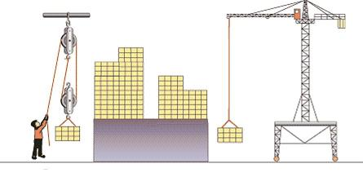
思考：若时间和做功都不相同，怎样去比较做功的快慢呢？

Slide 6
知识迁移
物体运动快慢
相同时间，比较路程大小
路程和时间都不同
比较
相同路程，比较所用时间
求比值
路程_
时间
速度
物体做功快慢
比较
相同时间，比较做功多少
功和时间都不同
相同做功，比较所用时间
求比值
?
功_
时间

Slide 7
一.功率
—— 表示力对物体做功快慢的物理量
1.定义：把做功与完成这些功所用时间之比叫作功率。
W=Pt
W—功—J
2.公式：
t—时间—s
W
t=
——
P
P—功率—J/s
3.单位：瓦特，简称瓦；符号：W
1W=1J/s
常用单位：1 kW= 10³ W
1 MW= 10⁶ W

Slide 8
练习：
1. 关于功率下列叙述中正确的是( )
A．物体做功越多，功率越大
B．做功所用越短时间，功率越大
C．物体做功越快，功率越大
D．功率越大，做功越多
C

Slide 9
2.甲乙两同学推桌子，做功一样多，甲用时4min，
乙用时2min，则甲乙做功的功率大小关系（ ）
A、P甲>P乙 B、P甲<P乙
C、P甲=P乙 D、无法确定
3.甲乙两台机器，甲的功率比乙的大，则（ ）
A、甲做的功比乙做的功多
B、甲做功比乙做功快
C、甲做功所用的时间比乙的少 D、以上说法都不对
B
B

Slide 10
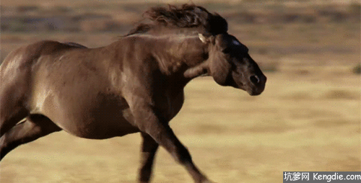
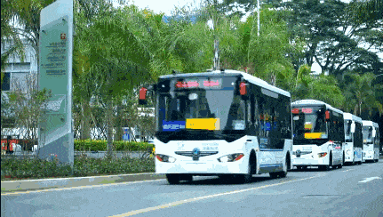
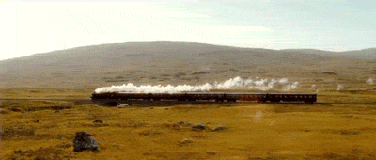
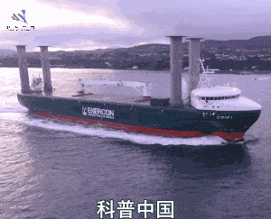
人长时间工作的功率约70瓦
优秀运动员短时间功率约1千瓦
火车的功率约4800千瓦
公交车工作的功率约230千瓦
万吨级远洋货轮功率7000-23000千瓦
马长时间奔跑的功率约450瓦

Slide 11
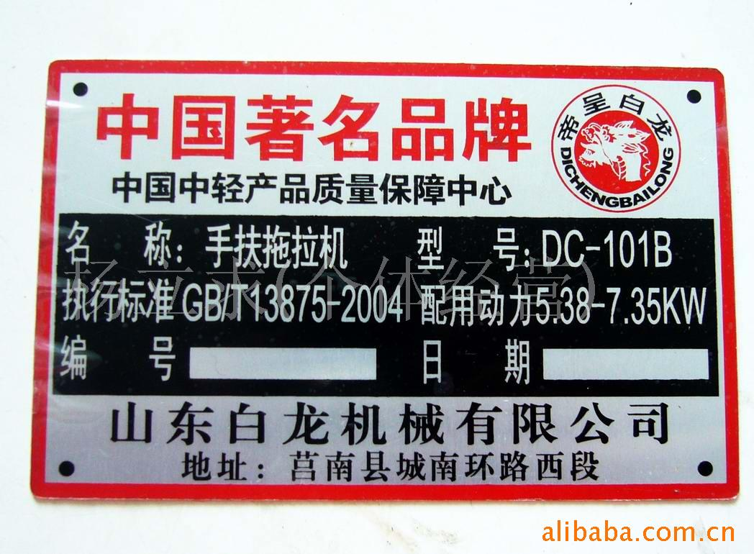
想一想：功率70 W表示什么物理意义？
物理意义：在1 s内做了70 J的功。

Slide 12
练习：
1.一架起重机在5min内把60000N的重物匀速举高25m，它的功率是多少?合kw？
解：起重机做的功W=Fs=Gh=60000N×25m=1.5×10⁶J
起重机的功率
P=W/t=1.5×10⁶J/300S=5000W=5KW
答：起重机的功率是5000W，合5KW。

Slide 13
练习：
2. 汽车的牵引力是1000N,以40m/s的速度匀速行驶100s.求：（1）汽车的在100s内所做的功？
（2）汽车的功率是多少？
解:（1）s＝vt = 40m/s× 100s＝4000m
W=Fs=1000N×4000m=4×10⁶J
W
t
4⋅10⁶J
100s
（2）
P= = =4×10⁴W
思考：Ｐ是否等于Ｆ乘以v？

Slide 14
4.推导式：
W
Fs
①
=
=
Fv
(汽车爬坡)
——
——
P
=
t
t
W
Gh
mgh
②
=
=
——
——
P
=
———
(常用于实验)
t
t
t

Slide 15
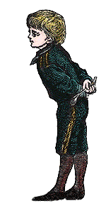
为什么汽车上坡时，司机常用换低挡的方法减小速度，目的是什么？
发动机的功率一般是一定的（保持不变），由 P=FV可知，减少车辆的速度就会使车辆的牵引力增大。

Slide 16
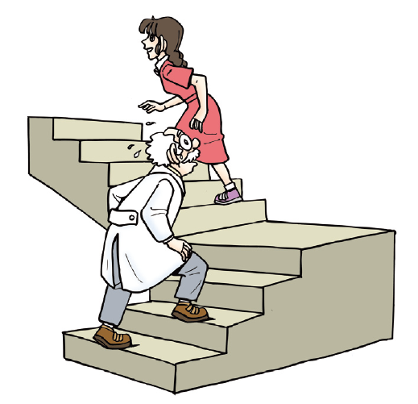
[想想议议]
如何测量你爬楼的功率？
1.需要测量哪些物理量，才能测出人的爬楼功率？
2.应选择的测量工具是什么？
实验次数 | 同学质量 m/kg | 台阶数n | 一级台阶高度h/m | 爬楼时间 t/s | 爬楼功率 P/W
1
2

Slide 17
本课小结
功率是表示什么的物理量？
功率的公式是什么？
功率的推导式都有哪些？
功率的单位是什么？

Slide 18
课后作业：
1.拖拉机的功率为2.85X10⁴W，耕地时匀速前进的速度为1m/s,则拖拉机耕地时受到的阻力为多少N?
解：拖拉机的牵引力F= = =2.85×10⁴N，
拖拉机匀速前进，由二力平衡条件得， 拖拉机所受阻力f=F=2.85×10⁴N
答：拖拉机所受阻力f=2.85×10⁴N
P
v
2.85×10⁴W
1m/s

Slide 19
课后作业：
2.如图所示，物体A的质量为10kg，在拉力F的作用下，物体以0.4m/s的速度在水平面上做匀速直线运动，弹簧测力计的示数为10N，不计滑轮重和摩擦。求：
（1）10s内拉力做的功；
（2）拉力的功率。

